Slide 1
第六课 求索真理的历程
二、在实践中追求和发展真理

Slide 2
复习巩固
1.什么是实践？
2.实践有什么特点？
3.为什么说实践是认识的基础?

Slide 3
仰望星空，我们感到自身的渺小与人类的渺小。探索宇宙的真理吸引着一代又一代人前赴后继。

Slide 4
自主探究
1. 什么是真理？真理最基本的属性是什么？
2. 为什么说真理面前人人平等？
3. 真理有什么特点？为什么说真理是具体的、有条件的？
4. 为什么说追求真理是一个过程？

Slide 5
下列认识都是真理吗？为什么？
理解真理
探究一：
×
“上帝创造了人”
“发展是硬道理”
“供求影响价格”
思考：
在人们对事物的认识中，什么样的结论才能被称为真理呢？

Slide 6
一、认识真理
认识、真理、谬误？
认识：
是人对客观事物的反映，有正确和错误之分。
相符合
真理
认识
客观对象
不符合
谬误
１、真理的含义：真理是标志主观同客观相符合的哲学范畴，是人们对客观事物及其规律的正确反映

Slide 7
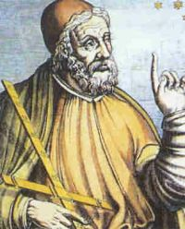
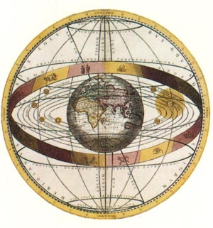
关于谁是宇宙的中心，有几种看法：
地球是世界的中心
古希腊学者欧多克斯提出，后经亚里士多德、托勒密进一步完善

Slide 8
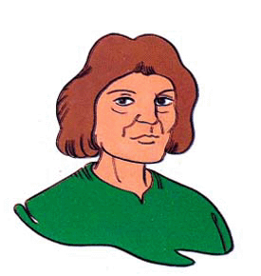
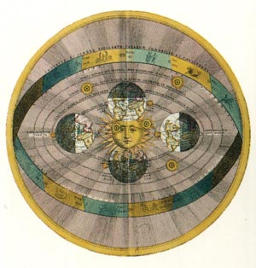
太阳是宇宙的中心
１５４３年波兰天文学家哥白尼提出

Slide 9
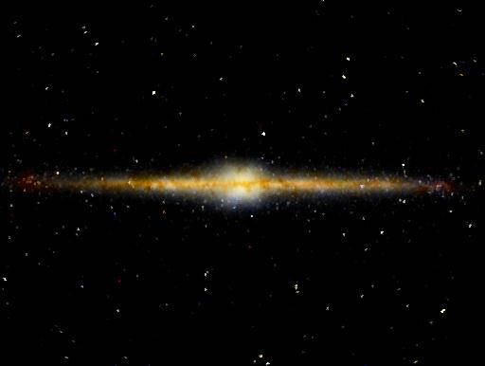
意大利天文学家布鲁诺：
宇宙无限，没有中心

Slide 10
地球是世界的中心
太阳是宇宙的中心
符合客观实际
宇宙无限，没有中心
实践检验是正确的
“宇宙无限，没有中心”这一观点是真理，不以人的意志为转移。

Slide 11
２、真理的属性
（１）真理的最基本属性-----客观性
①任何真理所反映的内容是客观的.
②真理的检验标准是客观的。
”真理”是客观的, 它不以人的意志(包括权力.地位)为转移.

Slide 12
思考：“仁者见仁、智者见智”，为什么对同一个确定的对象人们会产生不同的认识？
结论：由于人们的立场、观点和方法不同，每个人的知识结构、认识能力、认识水平不同，对同一确定的对象会有不同的认识，但其中只有一种正确的认识，也就是说真理只有一个。真理和谬误的界限不容混淆。
启示
真理只有一个，真理面前人人平等。

Slide 13
２、真理的属性
（１）真理的最基本属性-----客观性
①任何真理所反映的内容是客观的.
②真理的检验标准是客观的。
“真理”是客观的, 它不以人的意志(包括权力.地位)为转移.
真理面前人人平等：对同一个事物只能产生一种正确的认识，即真理只有一个。

Slide 14
归纳：真理的客观性原理
原理内容：
真理是标志主观同客观相符合的哲学范畴，是人们对客观事物及其规律的正确反映。真理是客观的，真理只有一个，真理面前人人平等。
方法论：
要坚持客观真理，反对主观真理。

Slide 15
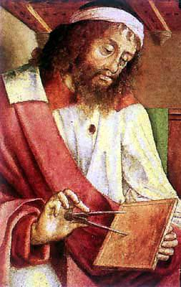
探究四：
三角形的内角和任何情况下都等于180度吗？
三角形内角之和等于180度，这是几何之父——古希腊数学家欧几里得（约公元前330-275年）提出的定理。在此之后的两千多年里，人们一直把它当作任何条件下都适用真理。

Slide 16
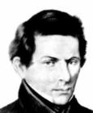
19世纪初，俄国数学家罗巴切夫斯基（1792—1856）提出，在凹曲面上，三角形内角之和小于180度。
德国数学家黎曼1826—1866）提出：在球形凸面上，三角形内角之和大于180度。

Slide 17
思考：
1、罗巴切夫斯基和黎曼的发现是否表明，欧几里得定理不再是真理？
2、这说明了真理具有什么特征？

Slide 18
（２）真理是有条件的
任何真理都有自己的适用条件和范围。如果超出了这个条件和范围，只要再多走一小步，哪怕是向同一方向迈出的一小步，真理就会变成谬误。
启示
说明离开一定的条件，不好判断一种认识是不是真理，因为真理是有条件的。
注意：一种真理并不是适用于任何条件，真
理是具体的有条件的。

Slide 19
探究五：
辨析：这些认识对不对？
1、“造反有理”
2、“先在城市夺取政权”
3、“农村包围城市”

Slide 20
“造反有理”这个观点是真理还是谬误？
在中国人民身受帝国主义、封建主义、官僚资本主义三座大山压迫时，毛泽东说“造反有理”，指人民要求解放。
在20世纪60年代，一些别有用心的人在十年浩劫中又打出“造反有理”，要造人民政权的反，造社会主义的反。
真理
谬误
（３）真理是具体的。
要在具体的历史范畴来判别某个观点是真理还是谬误。

Slide 21
“先在城市夺取政权”
理论
“农村包围城市”
理论
前苏联的
社会主义革命
中国的
社会主义革命
任何真理都是相对于特定的过程来说的，都是主观与客观、理论与实践的具体的历史的统一。
指主观认识符合当地的实际
指主观认识符合当时的实际.

Slide 22
真理是具体的
任何真理都是相对于特定的过程来说，离开这一特定的过程，真理就会变成谬误。
【提示】
这里的特定过程从时间上讲，即任何真理都只是对事物发展过程中某一特定历史阶段的正确认识。

Slide 23
真理的条件性和具体性表明：
真理与谬误往往是相伴而行的
犯错误并不可怕，可怕的是不能正确认识和对待错误。

Slide 24
真理与谬误
 | 真理 | 谬误
区别 | 标志主观同客观相符合的哲学范畴，是人们对客观事物及其规律的正确反映 | 同客观事物及其发展规律相违背的认识，是对客观事物本来面目的歪曲反映
联系 | 真理与谬误相互统一，二者之间没有不可逾越的鸿沟。真理又是具体的、有条件的，超出真理适用的条件和范围，真理就会变成谬误

Slide 25
归纳：真理的条件性和具体性原理
（1）原理内容：
①真理是有条件的。任何真理都有自己适用的条件和范围；②真理是具体的。任何真理都是相对于特定的过程来说的，都是主观与客观、理论与实践的具体的历史的统一。
（2）方法论：
①要把握真理的适用范围和条件，坚持主观与客观、理论与实践的具体的历史的统一。②要坚持真理和发展真理。

Slide 26
小结：
一、真理的含义
二、真理的特征
１、真理是客观的
２、真理是条件的
３、真理是具体的

Slide 27
课堂演练
1、毛泽东说：“真理只有一个，而究竟是谁发现了真理
不依靠主观的夸张，而依靠客观的实践。”这句话表明
A．实践是客观见之于主观的活动
B．真理是客观的，真理面前人人平等
C．真理就是科学理论
D．只要参加实践，就能获得真理
B

Slide 28
2、2010年楼市“疯狂”，房价将继续上涨，房价将彻底崩盘，房价将深度调整，业内人士莫衷一是。这说明
A．真理最基本的属性是客观性
B．公说公有理，婆说婆有理
C．真理和谬误的界限是不容混淆的
D．人们的立场、观点和方法不同会导致对同一个对象产生多种不同的认识
D

Slide 29
3．英国哲人培根说过：“真理是时间的女儿，不是权威的女儿。”这表明( )
A．真理与权威是相互排斥的
B．真理要靠科学理论来检验
C．只有服从真理，才能具有权威
D．真理面前人人平等
D

Slide 30
D

